Slide 1
সবাইকে স্বাগতম

Slide 2
শিক্ষক পরিচিতি
মোছাঃ লাকী আখতার পারভীন
সহকারী শিক্ষক
বিহারী সরকারি প্রাথমিক বিদ্যালয়
পীরগাছা, রংপুর।

Slide 3
পাঠ পরিচিতি
বিষয়ঃ বাংলাদেশ ও বিশ্বপরিচয়
শ্রেণিঃ ৩য়
অধ্যায়ঃ ১০ আমাদের জাতির পিতা
পাঠঃ ২ বঙ্গবন্ধু ও মুক্তিযুদ্ধ
সময়ঃ ৪৫ মিনিট
তারিখঃ ১০/০১ /২০২০ খ্রিঃ

Slide 4
শিখনফল
এই পাঠ শেষে শিক্ষার্থীরা-
১4. 1. 2 । জাতির পিতার জীবনী সংক্ষেপে বলতে পারবে।
১৪. ১. ৩ । বাংলাদেশের স্বাধীনতা অর্জনে জাতির পিতার অবদান উল্লেখ করতে পারবে।

Slide 5
চলো অডিওটি শুনি
তোমরা কার ভাষণ শুনলে?
বঙ্গবন্ধু শেখ মুজিবুর রহমানের ৭ই মার্চের ভাষণ।

Slide 6
বঙ্গবন্ধু ও মুক্তিযুদ্ধ

Slide 7
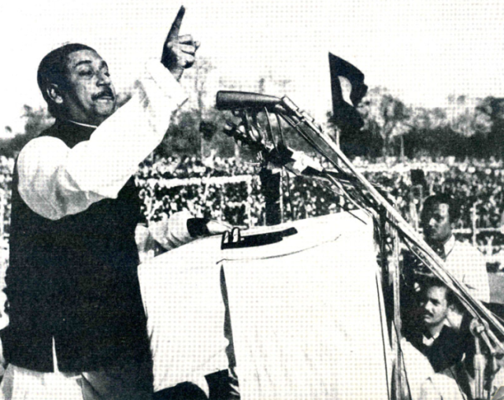
১৯৭১ সালের ৭ই মার্চ ঢাকার রেসকোর্স ময়দানে এক বিশাল জনসভায় এক ঐতিহাসিক ভাষণের মাধ্যমে বঙ্গবন্ধু স্বাধীনতার ডাক দেন।

Slide 8
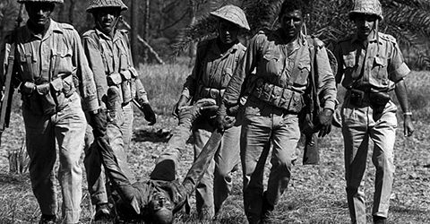
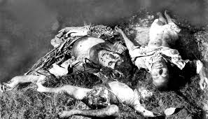
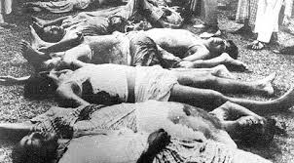
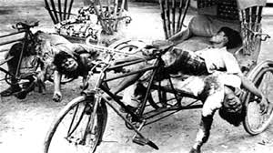
২৫শে মার্চ রাতে পাকিস্তানি বাহিনী নিরস্ত্র বাঙ্গালিদের উপর হামলা করে।

Slide 9
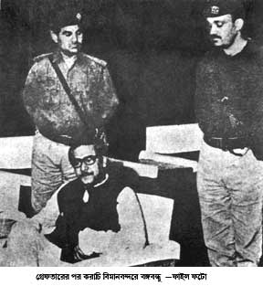
২৬শে মার্চ প্রথম প্রহরে বঙ্গবন্ধু স্বাধীনতার ঘোষণা দেন। এর পরপরই পাকিস্তানি সেনাবাহিনী বঙ্গবন্ধুকে গ্রেফতার করে পাকিস্তানের কারাগারে বন্দি করে রাখে।

Slide 10
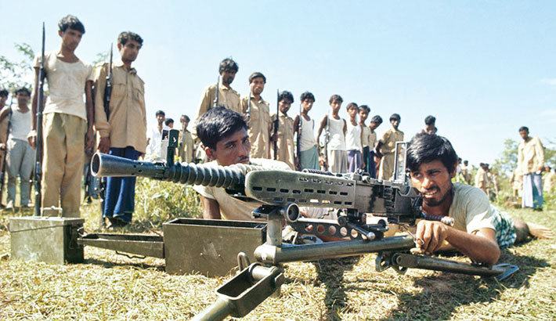
বঙ্গবন্ধুর আহবানেই জাতি মুক্তিযুদ্ধে ঝাঁপিয়ে পড়ে। নয়মাস ধরে এ যুদ্ধ চলে ।

Slide 11
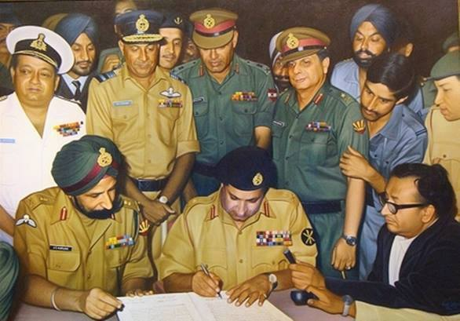
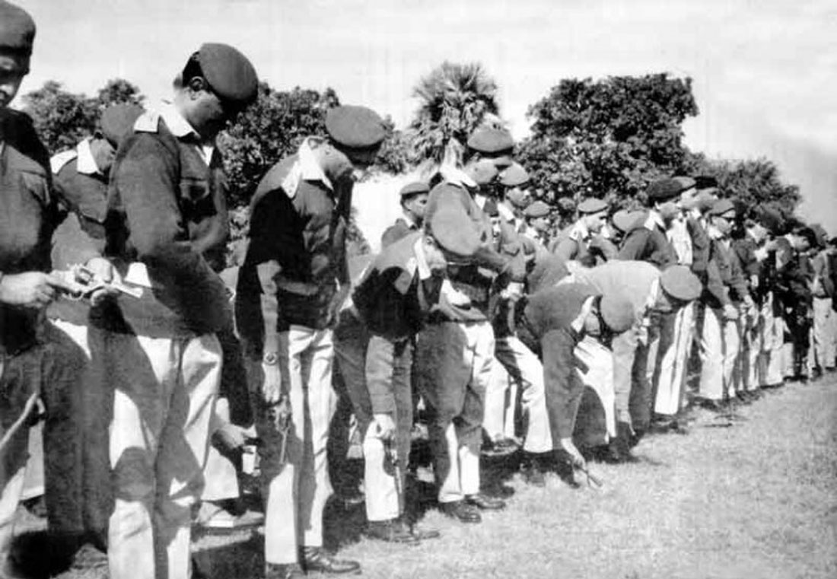
১৯৭১ সালের ১৬ ডিসেম্বর পাকিস্তানি বাহিনী আত্মসমর্পন করে।

Slide 12
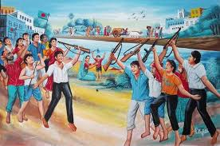
১৯৭১ সালের ১৬ ডিসেম্বর আমরা বিজয় লাভ করি।

Slide 13
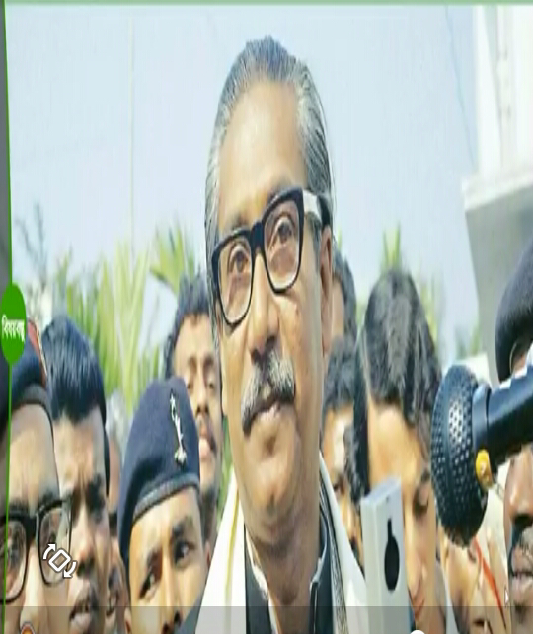
বঙ্গবন্ধুর নেতৃত্বে বাংলাদেশ স্বাধীন হয়। তিনি আমাদের জাতির পিতা।

Slide 14
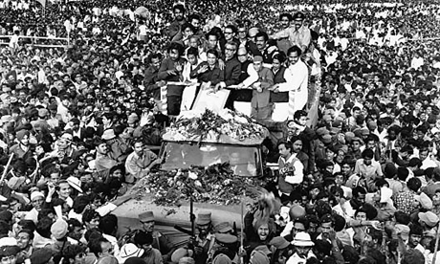
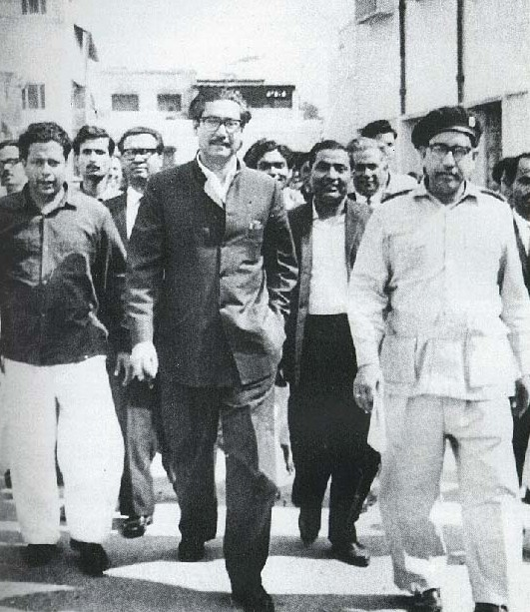
বিজয় লাভের পর পাকিস্তানের কারাগার থেকে মুক্তি পেয়ে বঙ্গবন্ধু ১৯৭২ সালের ১০ জানুয়ারি স্বাধীন বাংলাদেশে ফিরে আসেন।

Slide 15
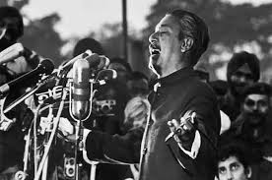
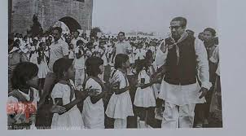
দেশে ফিরে বঙ্গবন্ধু নতুন বাংলাদেশ গড়ে তুলতে বলিষ্ঠ নেতৃত্ব দেন।

Slide 16
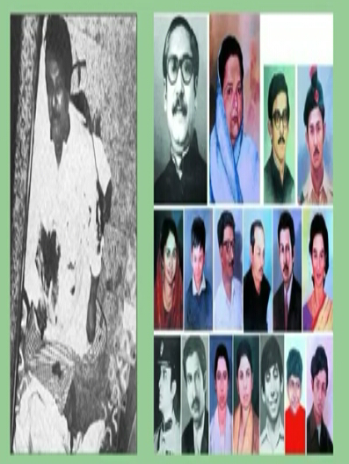
১৯৭৫ সালের ১৫ই আগস্ট তিনি একদল ষড়যন্ত্রকারী ও দেশের শত্রুদের হাতে সপরিবারে শহিদ হন।

Slide 17
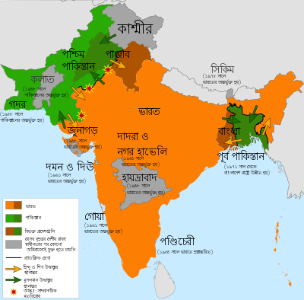
এসো আমরা মানচিত্র দেখি

Slide 18
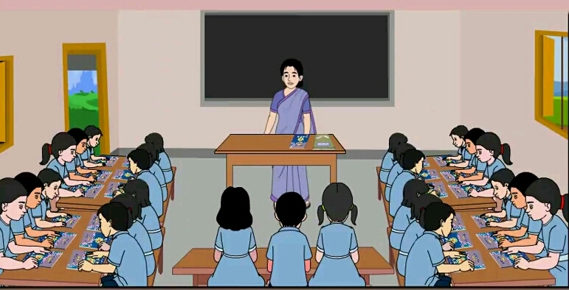
পাঠ্য বইয়ের ৬০ পৃষ্টা খুলে নিরবে পড়।

Slide 19
জোড়ায় কাজ।
প্রশ্নের উত্তর দাও।
১। বাংলাদেশ কবে স্বাধীনতা অর্জন করে?
২। মুক্তিযুদ্ধ কতমাস ধরে স্থায়ী হয়েছিল?
৩। মুক্তিযুদ্ধের সময় বঙ্গবন্ধু কোথায় বন্দি ছিলেন?
৪। বঙ্গবন্ধু কোন তারিখে দেশে ফিরে আসেন?
৫। ১৯৭৫ সালে কী হয়েছিল?

Slide 20
দলীয় কাজ। ১৯৭১ সালের উল্লেখযোগ্য ঘটনাগুলো তারিখের পাশে লেখ।
৭ই মার্চ
২৫শে মার্চ
২৬শে মার্চ
১৬ই ডিসেম্বর
ঢাকার রেসকোর্স ময়দানে এক বিশাল জনসভায় এক ঐতিহাসিক ভাষণের মাধ্যমে বঙ্গবন্ধু স্বাধীনতার ডাক দেন।
২৫ শে মার্চ রাতে পাকিস্তানি বাহিনী নিরস্ত্র বাঙ্গালিদের উপর হামলা করে।
২৬ শে মার্চ প্রথম প্রহরে বঙ্গবন্ধু স্বাধীনতার ডাক দেন ।
আমরা বিজয় লাভ করি।

Slide 21
একক কাজ। সঠিক উত্তরের পাশে( ) চিহ্ন দাও।
১। কবে বাংলাদেশের স্বাধীনতা ঘোষণা করা হয়?
ক) ৭ই মার্চ খ) ২৫ শে মার্চ গ) ২৬ শে মার্চ ঘ) ১৬ই ডিসেম্বর
২। আমাদের বিজয় দিবস কবে?
ক) ৭ই মার্চ খ) ২৫ শে মার্চ গ) ২৬ শে মার্চ ঘ) ১৬ই ডিসেম্বর
৩। কার আহবানে বাঙ্গালি জাতি মুক্তিযুদ্ধে ঝাঁপিয়ে পড়ে?
ক)বঙ্গবন্ধু শেখ মুজিবুর রহমান খ ) সৈয়দ নজরুল ইসলাম
গ) তাজউদ্‌দীন আহমেদ ঘ) জেনারেল আতাউল গণি ওসমানী

Slide 22
মূল্যায়ন
১। কোথায় ও কখন বঙ্গবন্ধু তাঁর ঐতিহাসিক ভাষণ দেন?
২। মুক্তিযুদ্ধে আমরা কাদের পরাজিত করি?
৩। কীভাবে বঙ্গবন্ধু শহিদ হন?

Slide 23
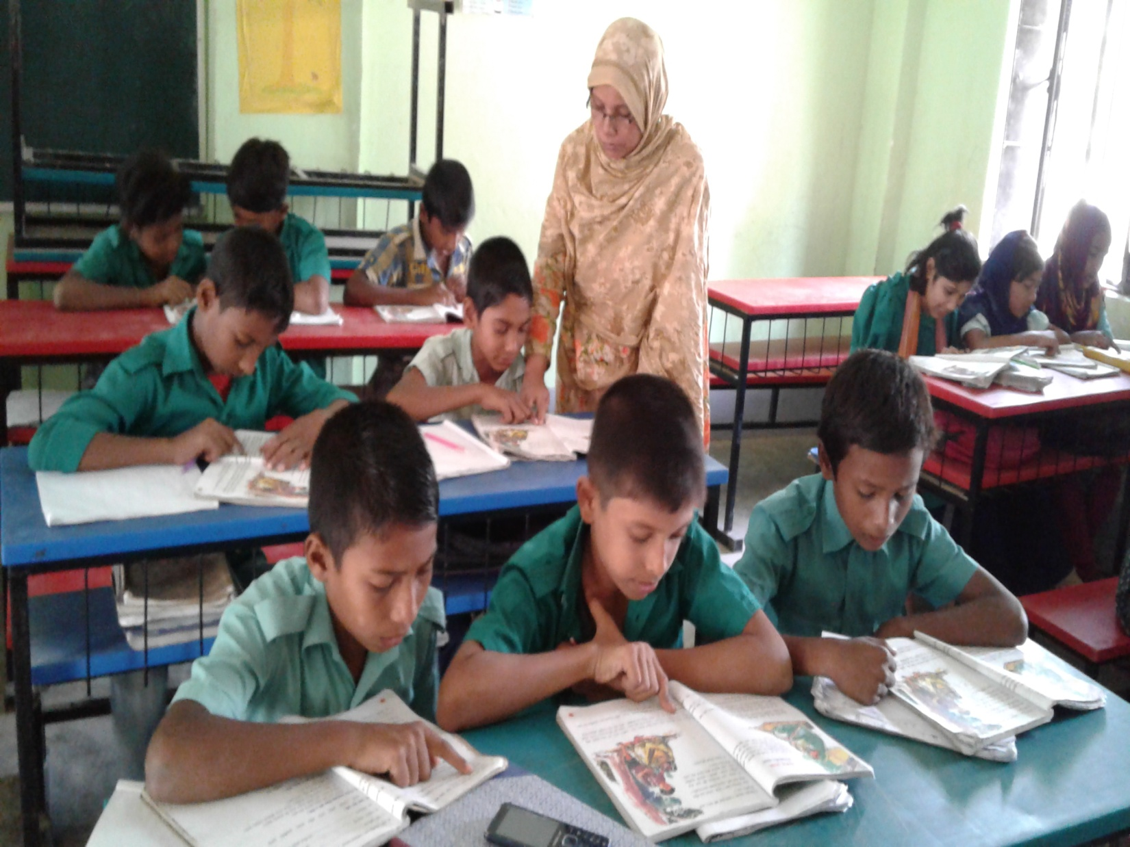
নিরাময়মূলক ব্যবস্থা

Slide 24
বাড়ির কাজ
তুমি বঙ্গবন্ধুর জীবনী থেকে কী শিক্ষা নিতে পার? তা দুটি বাক্যে লিখে আনবে।

Slide 25
সবাইকে ধন্যবাদ

